Slide 1

Bacharelado em Sistemas de Informação
Estrutura de Dados II
Algoritmos de ordenação simples
Hélder Seixas Lima
helder.seixas@ifnmg.edu.br

Slide 2
Agenda
Algoritmo de ordenação por seleção
Algoritmos de ordenação por inserção

Slide 3
Ordenação por seleção
Selecione o menor item do vetor
Troque-o com o item da primeira posição do vetor
Repita essas duas operações com os n − 1 itens restantes, depois com os n − 2 itens, até que reste apenas um elemento

Slide 4
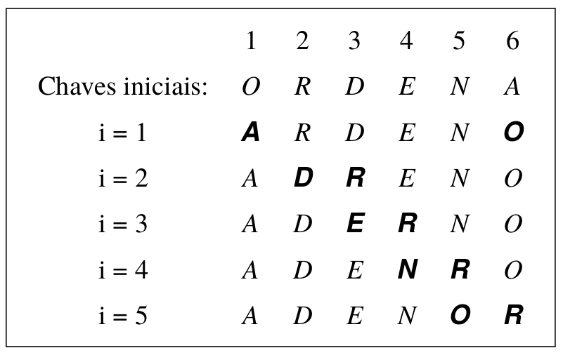
Exemplo 1/2

Slide 5
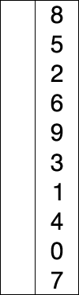
Exemplo 2/2

Slide 6
Análise da complexidade
Operação relevante: comparação dos elementos do vetor

Slide 7
Ordenação por inserção
Em cada passo a partir do segundo elemento faça:
  Selecione o i-ésimo item da sequência
  Coloque-o no lugar apropriado na sequência destino de acordo com o critério de ordenação

Slide 8
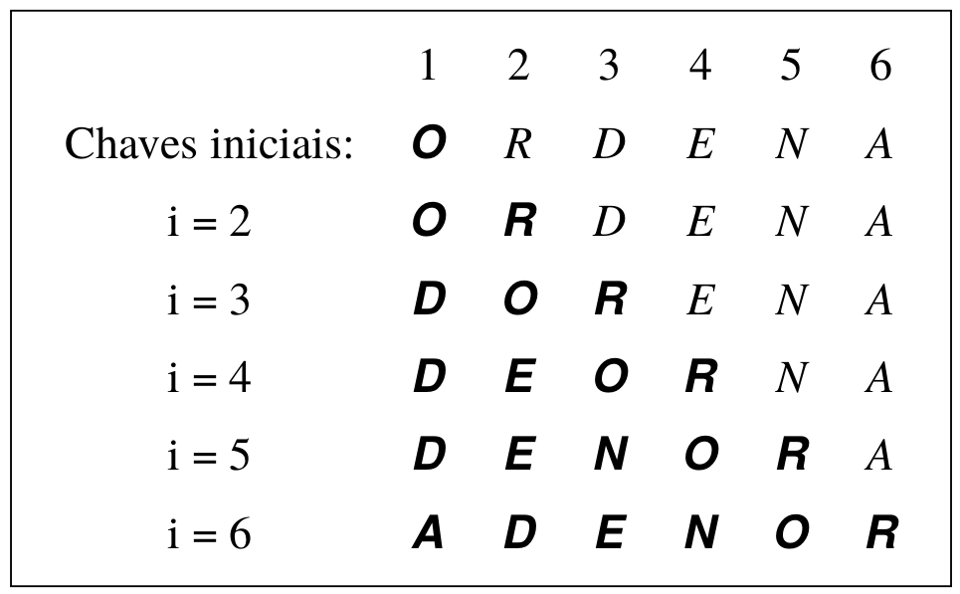
Exemplo 1/2

Slide 9

Exemplo 2/2

Slide 10
Análise da complexidade
Operação relevante: comparação dos elementos do vetor
Melhor caso: dados em ordem
Pior caso: dados em ordem inversa
Caso médio: considerar as probabilidades entre o melhor caso e o pior caso

Slide 11
Melhor caso

Slide 12
Pior caso

Slide 13
Caso médio

Slide 14
Conclusões
São algoritmos de fáceis implementações
Existem algoritmos mais eficientes < O(n²)
  Shellsort, Quicksort e Heapsort
Ordenação por seleção não é estável
Ordenação por inserção é estável
Ordenação por seleção é o mais eficiente no quesito número de movimentações no vetor
Ordenação por inserção é indicado quando o vetor já está quase ordenado

Slide 15
Referências
ZIVIANI, N. Projeto de Algoritmos: com Implementação em Pascal e C. 3. ed. São Paulo: Cengage Learning, 2017.

Slide 16

Dúvidas
Email
  helder.seixas@ifnmg.edu.br
Fóruns
Monitoria
?

